Slide 1
113學年度桃連區
免試入學報名作業網路平臺
第一次國中說明會
報告人：簡汝恩。日期：112年11月27日

Slide 2
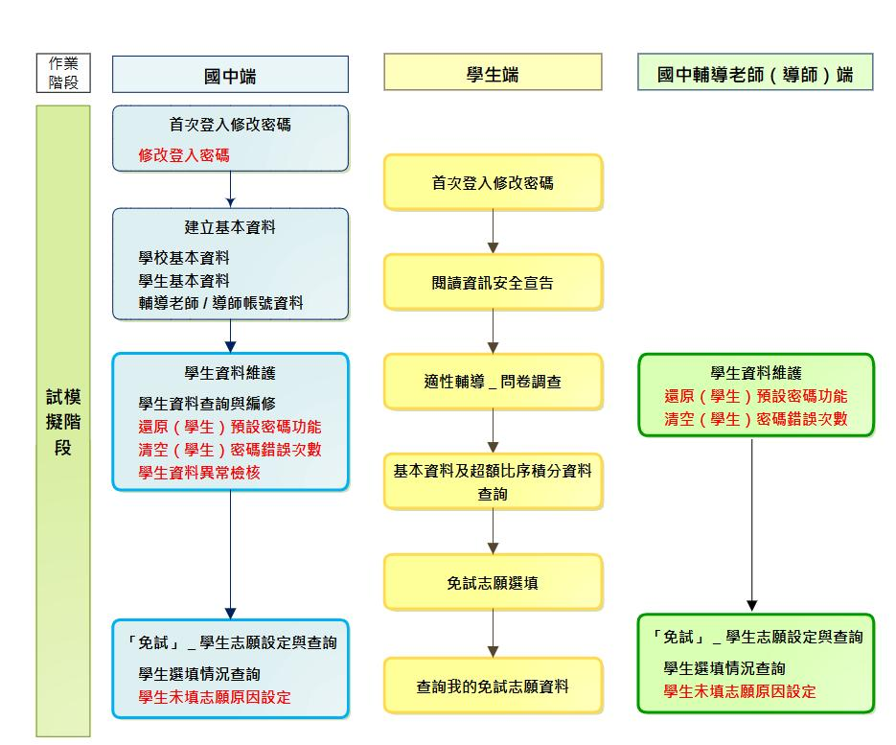

免試系統操作流程

Slide 3
貼心提醒
首先確認您當前使用的電腦環境
(彈跳視窗是否開啟、列印功能是否正常連接印表機……)。
適用Chrome及Edge以上版本瀏覽器，建議使用Chrome操作本系統
依桃連區高級中等學校免試入學委員會公告網址連結本系統
首次登入系統，務必修改登入密碼，才可使用其它功能。
※務必熟記密碼(若忘記密碼，請洽桃連區免試入學委員會)

Slide 4
02
集體報名
學生

Slide 5
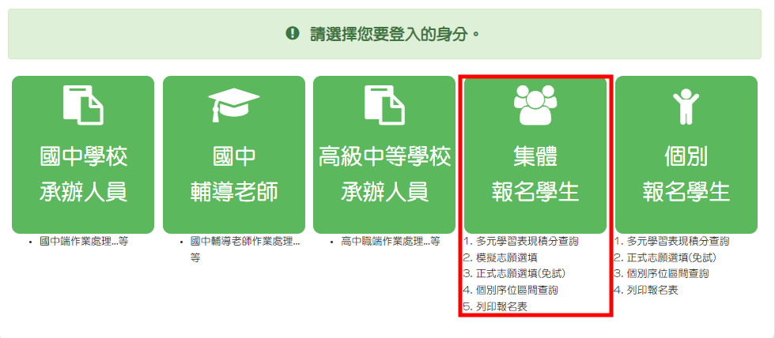
一、登入
依使用者不同，選擇您要執行的身分

Slide 6
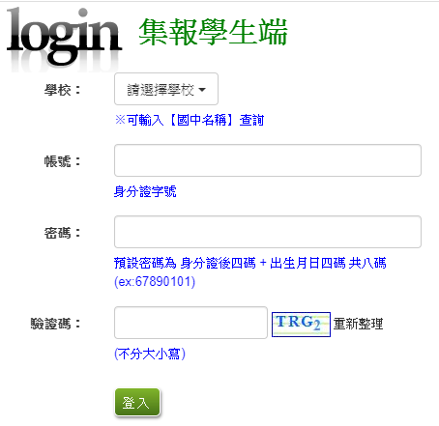
一、登入
依系統畫面指示，輸入登入資訊
下拉選單選擇學校。
帳號：身分證字號，第一碼大寫
密碼：身分證末4碼+出生月日4碼，共8碼
驗證碼：依圖示輸入
預設密碼:當帳號非身分證字號時，也請輸入帳號末4碼+出生月日4碼，共8碼

Slide 7
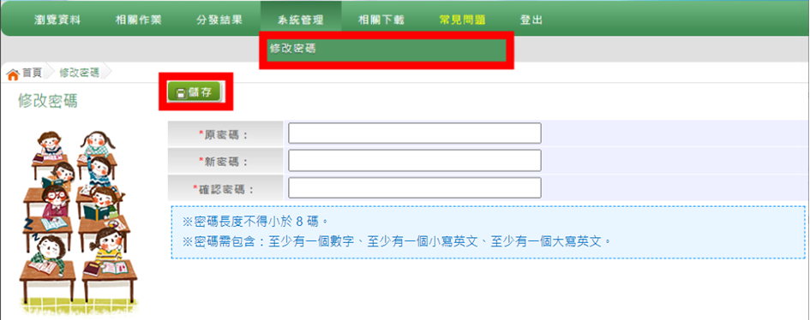
二、修改登入密碼
修改登入密碼，確定儲存後，系統會自動登出，請以新密碼再次登入系統。
密碼規則規定:
密碼長度- 8位數字
密碼規則- 至少有一個數字
至少有一個小寫英文字母
至少有一個大寫英文字母
請首次登入，務必完成修改密碼才可以執行其它功能哦！

Slide 8
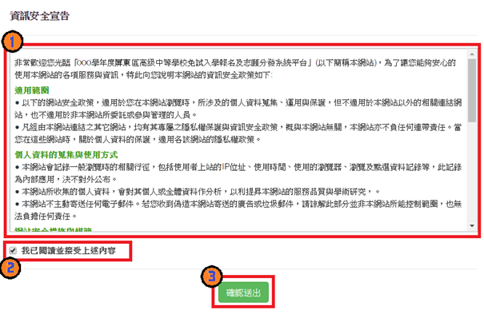
三、資訊安全宣告
請先瀏覽資訊安全宣告內容
勾選 我已閱讀並接受上述內容
點選「確認送出」按鈕

Slide 9
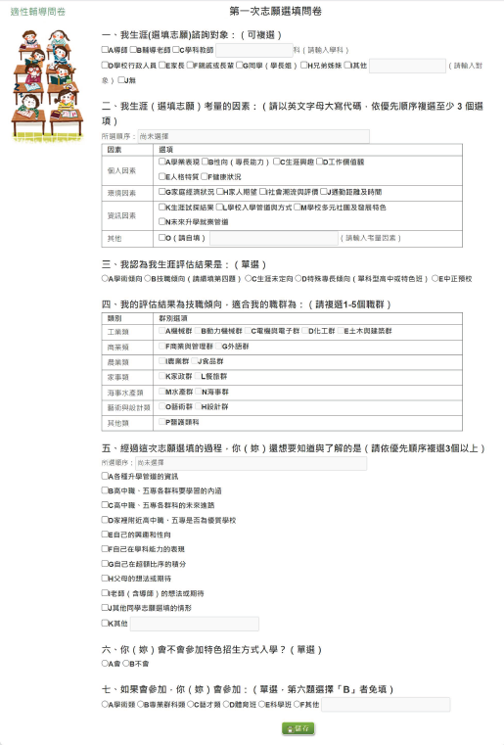
四、適性輔導問卷調查(1&2次試模擬)
務必完成適性輔導問卷調查的填報，才可以執行選填志願功能

Slide 10
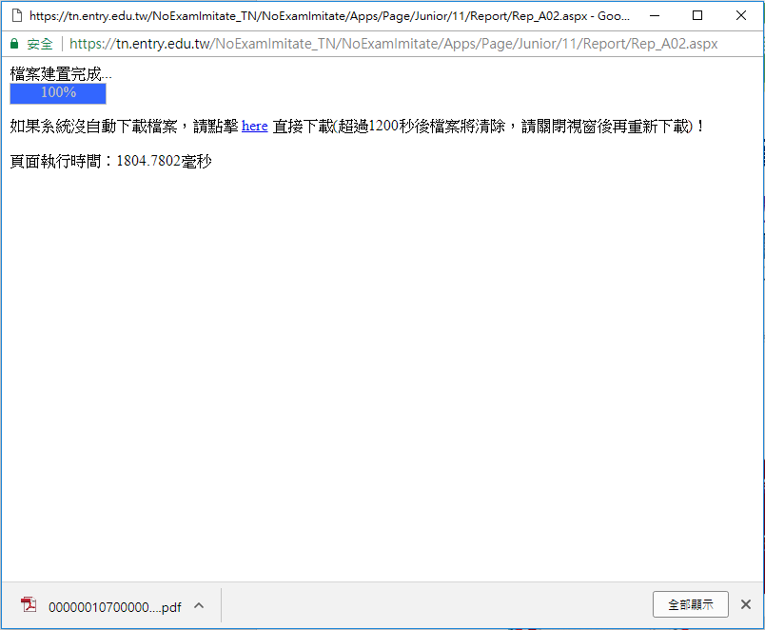
五、基本資料及超額比序積分資料查詢
志願選填相關作業/基本資料及超額比序積分資料查詢
系統會直接下載「學生基本資料及超額比序積分資料表」
系統自動下載完成時，可開啟此PDF檔，查詢基本資料及超額比序積分資料

Slide 11
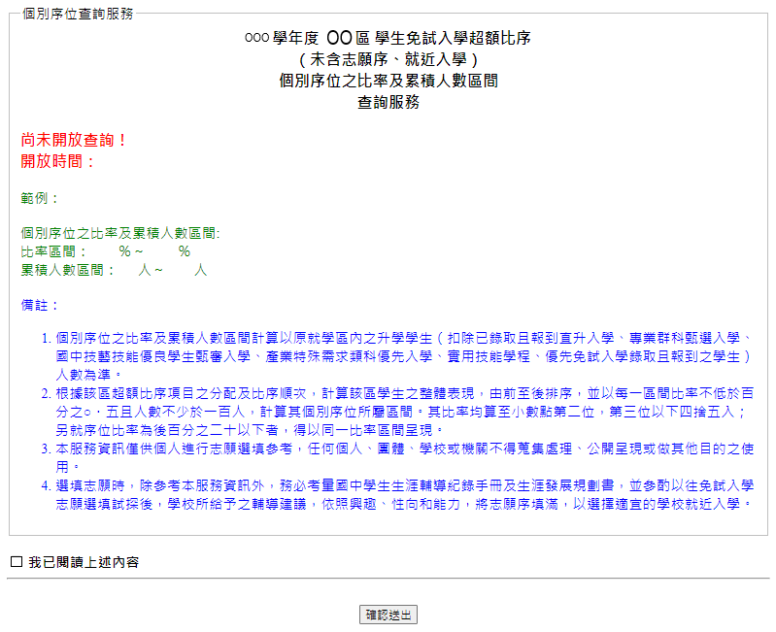
六、個別序位查詢
志願選填相關作業/個別序位查詢服務
請先設定網頁可顯示彈出式視窗功能，才可使用「個別序位查詢服務」
Notes:
個別序位查詢，記得提醒學生端要允許網頁顯示彈跳視窗功能，才能查詢的到~

Slide 12
七、免試志願選填提醒
模擬選填志願期間，首次登入志願選填頁面，務必先完成 適性輔導問卷填報，才可選填志願。
建議選填過程中，每隔一段時間按下「儲存志願」按鈕， 以避免停電等情況導致所選志願遺失。
選填完畢，務必按下「儲存志願」按鈕，並至「查詢我的 志願資料」頁面確認您選擇的志願及排序。
安全性考量，在選填志願期間若要離開位置，務必先登出。
若報名身分為港澳生且有合法居留證者，才可選進修學校(部)作為志願
集體報名學生

Slide 13
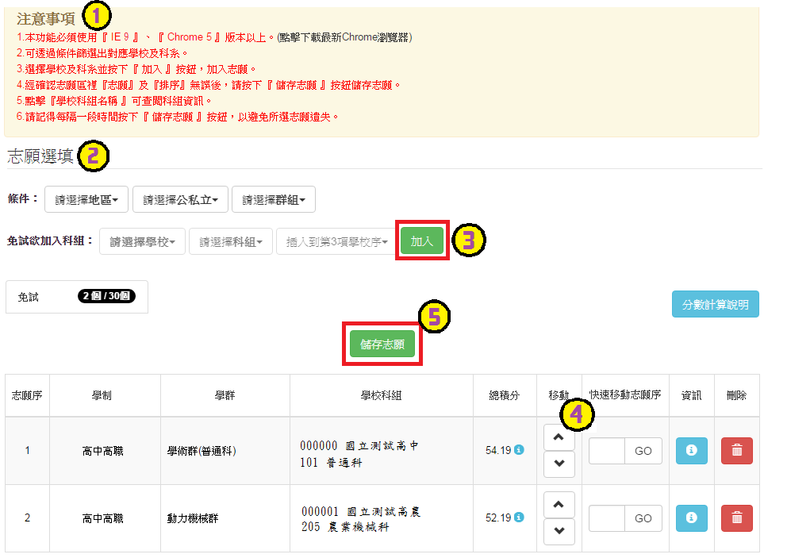
七、免試志願選填功能
志願選填相關作業/志願選填(免試)
1.首先閱讀注意事項。
2.選擇免試欲加入科組：下拉選單選擇學校、科組、學校序。
3.點選【加入】按鈕。
4.調整排序。
5.點選【儲存志願】按鈕。
【加入】：只是暫存志願，並不會儲存到系統哦！
點選「垃圾筒」按鈕，即可刪除志願。
已選填志願數
很重要！
此志願總積分的計算說明
該項科組資訊
集體報名學生

Slide 14
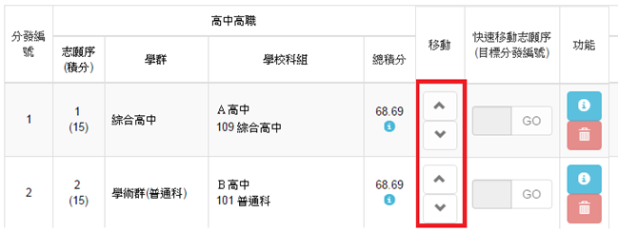
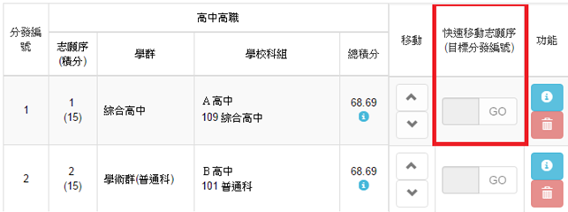
七、免試志願選填功能
排序功能說明
上下移動
快速移動志願序
輸入目標分發編號，再按下Go按鈕。
4

Slide 15
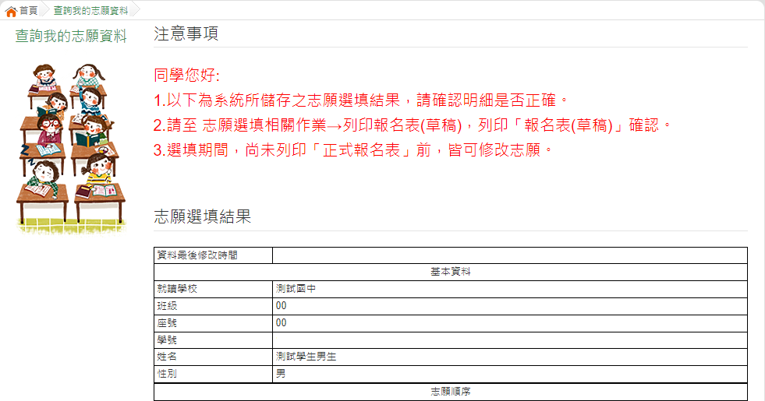
志願選填相關作業/ 查詢我的志願資料
八、查詢我的免試志願資料
儲存志願完成後，務必到【查詢我的志願資料】頁面，確認所選的志願及順序

Slide 16
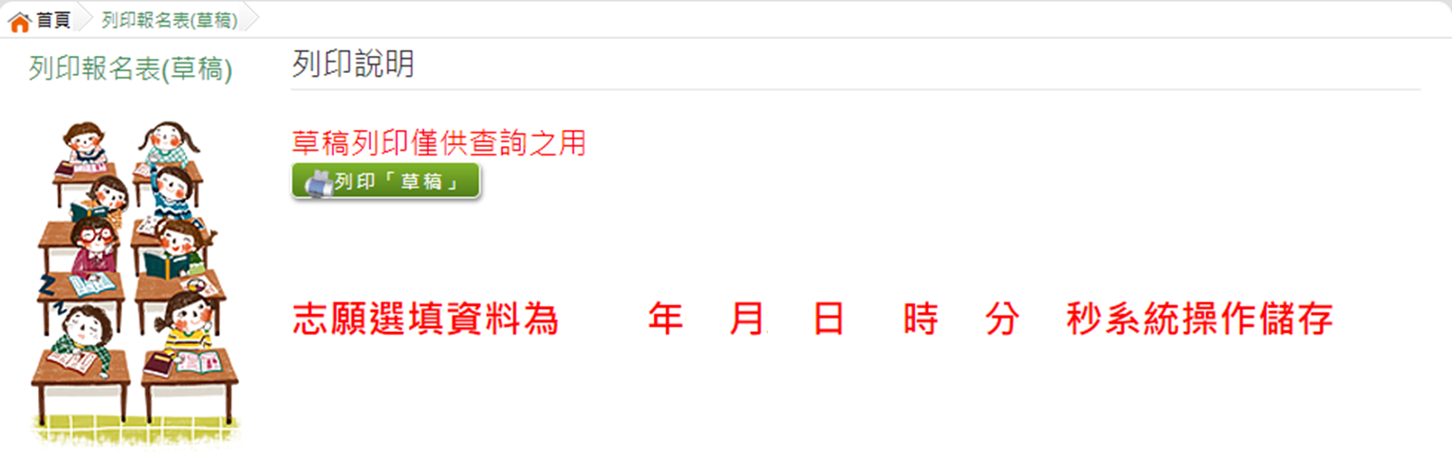
志願選填相關作業/ 列印報名表(草稿)
九、列印報名表(草稿)
學生端可以列印學生報名表(草稿)與家長或老師做討論

Slide 17
THANKS!

